Slide 1

Análisis de Inversiones – CAPITAL DE TRABAJO

Slide 2






Introducción
Diferencia entre consumo e inversión
3 Preguntas Económicas Fundamentales
¿Procede la propuesta?

Slide 3

PROYECTO
Búsqueda de una solución inteligente al planteamiento de un problema tendiente a resolver una necesidad. Un proyecto es una idea de cambio en la asignación actual de recursos que sigue un objetivo y que genera beneficios y costos, cualitativos y cuantitativos, tanto al realizador del proyecto como a terceros.

Slide 4
Un proyecto debe cumplir diferentes etapas
La idea
El perfil
La prefactibilidad (análisis preliminar de la idea establecida) (INTERNO)
La factibilidad (la oportunidad de desarrollar y ejecutarlo) (EXTERNO)
Lo que se busca, es mediante la realización de diferentes estudios, reducir la incertidumbre, de manera que la decisión sea lo menos riesgosa posible

Slide 5
Cuando se inicia un proyecto, es necesario capital inicial y este se divide en tres componentes
Activo fijo
Activo intangible
Capital de trabajo

Slide 6

- Capital de inversión - Capital de trabajo

Slide 7
Activos fijos tangibles e intangibles

Slide 8
¿Qué es un activo?
Castro, C. (2014) indica que un activo puede ser:
Utilizado individualmente o en conjunto con otros activos para producir bienes y servicios que pueden ser vendidos por la entidad
Intercambiado por otros activos
Utilizado para cubrir obligaciones o pasivos de la entidad
Distribuido entre los propietarios

Slide 9
RECORDEMOS:
Activo corriente (movimiento y cambio constante – derechos a corto plazo)
Activo no corriente (conocido también como activo fijo – larga duración dentro de la empresa – todo aquello que está al servicio de la empresa)

Slide 10
ACTIVO TANGIBLE
Lo puede ver, transportar, palpar. Ejemplo: tractor, escritorio, laptop, camión.
Generalmente se clasifican dentro de las siguientes cuentas:
Terrenos
Edificios
Inmuebles
Vehículos
Maquinaria

Slide 11
ACTIVO TANGIBLE
Generalmente se clasifican dentro de las siguientes cuentas:
Mobiliario y Equipo
Herramientas
Equipo de Computación
Etc.

Slide 12
ACTIVO INTANGIBLE
No lo puede palpar ni ver (conforme al significado literal de la terminología)
Generalmente se clasifican dentro de las siguientes cuentas:
Gastos de Constitución
Gastos de Instalación
Gastos de Organización
¿Qué incluimos dentro de estos rubros?

Slide 13
ACTIVO INTANGIBLE
¿Qué incluimos dentro de estos rubros?
Registro Mercantil – Patente
Inscripción ante la Superintendencia de Administración Tributaria
Escritura de constitución (cuando proceda)
Estudio de Impacto Ambiental
Licencia Sanitaria

Slide 14
¿POR QUÉ LOS ACTIVOS TANGIBLES E INTANGIBLES NO SON UN GASTO?

Slide 15
Significan una inversión para la empresa, ya que la duración en el desembolso de los mismos es de largo alcance respecto al beneficio obtenido. Entonces, ¿estamos frente a un capital de inversión (inversión propiamente) o de trabajo?

Slide 16
CAPITAL DE TRABAJO

Slide 17

CAPITAL DE TRABAJO
Indicador financiero que se utiliza para determinar recursos financieros con que dispone una empresa para operar sin sobresaltos y de forma eficiente

Slide 18
La preparación y la evaluación de proyectos, se relaciona con la Inversión de Capital de Trabajo y los Flujos de Caja.
La necesidad del análisis de Capital de Trabajo nace por el desfase de ingresos y egresos, es decir, por el hecho que generalmente se producen primero egresos de operación, los que son usados en el proceso productivo, para luego generar ingresos mediante las ventas.
Entonces, la necesidad de inversión en el capital de trabajo es para cubrir gastos operacionales.
Estos gastos operacionales tienen que ver con el giro, el cómo se financia tiene que ver con fuentes de financiamiento internas o externas al proyecto, aun cuando estos montos provengan de parte del inversionista.

Slide 19
Cálculo de capital de trabajo
Método contable
Periodo de desfase
Déficit acumulado máximo

Slide 20
1- Método contable
Los pasivos corrientes se deben restar de los activos corrientes. De esta forma obtenemos lo que se llama el capital de trabajo neto contable.
Determina cuantos recursos cuenta la empresa para operar si se pagan todos los pasivos a corto plazo

Slide 21
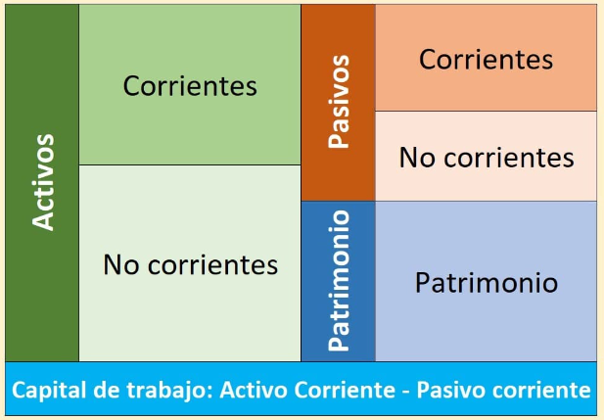
1- Método contable, gráficamente
La fórmula para determinar el capital de trabajo neto contable tiene gran relación con una de las razones de liquidez llamada razón corriente, la cual se determina dividiendo el activo corriente entre el pasivo corriente y busca que la relación como mínimo sea de 1:1, puesto que significa que por cada quetzal que tiene la empresa debe un quetzal

Slide 22
Ejemplo
Capital de trabajo 2020: 1224-540 = 684 No hay necesidad de inversión en capital de trabajo
Capital de trabajo 2021: 901- 1028 = (127) Valor a considerar en la inversión

Slide 23

2- Periodo de desfase
Calcula la necesidad de capital de trabajo como el monto necesario para cubrir los desfases que se generan en la prestación de un servicio
Se aplica en el estudio de pre factibilidad
ICT= inversión de capital de trabajo
CA = costo anual proyectado
n = número de días entre los egresos e ingresos

Slide 24
Ejemplo
Siembra en finca “Las Flores, S.A.” y necesita saber el costo diario para poder estimar el costo a cubrir por alojamiento en el periodo de desfase que se genera desde que se comienza a prestar el servicio hasta que se paga
Costo anual proyectado: Q. 10,000.00
Días de desfase: 40 días
( 10,000 / 365) * 40 = 1,095.89
Costo que se debe de asumir para que pueda desarrollarse la siembra en la Finca

Slide 25
3- Deficit acumulado máximo
Considera la posibilidad real que durante el periodo de desfase ocurran tanto estacionalidades en la producción, ventas o compras de insumos como ingresos que permitan financiar parte de los egresos proyectados
Se elabora para periodos anuales, se deben incluir egresos que suceden durante el año; por ejemplo, los pagos de impuestos o el IVA,

Slide 26
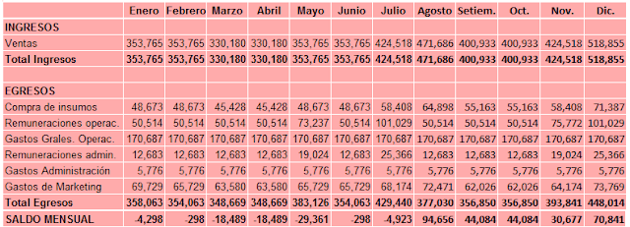
Ejemplo
1. Se analizan si son positivos o negativos.
En la tabla, son negativos los primeros 7 meses, desde enero hasta julio; y a partir de agosto son positivos.

Slide 27
Ejemplo
2. Calcular los saldos acumulados mensuales hasta cubrir los saldos negativos; es decir hasta lograr tener saldos positivos, como se muestra a continuación.

Slide 28
Ejemplo
3. Identificar el déficit acumulado máximo
En julio el saldo negativo o déficit acumulado total es de Q. 76,155. Este monto es el déficit acumulado máximo en el flujo de caja y es la cantidad que se necesita para que el negocio funcione sin problemas en los 7 meses.
La cantidad de Q. 76,155 es el capital de trabajo que se requiere para iniciar el negocio.
Para el ejemplo preferimos vamos a igual a la cifra de Q. 80,000 y lo incluiremos en el flujo de caja.

Slide 29
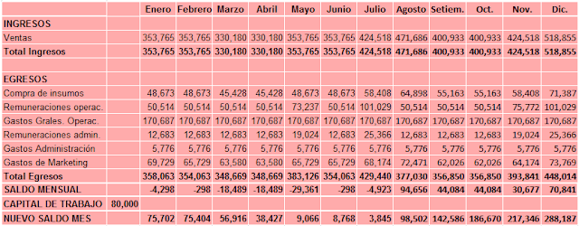
Ejemplo
4. Calcular los saldos incluyendo el capital de trabajo

Slide 30
Respuesta
Los Q. 80,000 sirven para financiar las operaciones en los 7 primeros meses y cubrir los déficits de caja mensuales.
Este monto se utiliza mes a mes y por ello disminuye mes a mes hasta llegar a Q. 3,845.00 en Julio, manteniendo siempre saldos positivos. De esta manera el negocio puede funcionar y mantener la continuidad de sus operaciones.

